Slide 1
TIẾNG VIỆT 1
Tập 1
Tuần 11
Bài 53: uôm

Slide 2
Khởi động
Trò chơi: Bay lên nào

Slide 3



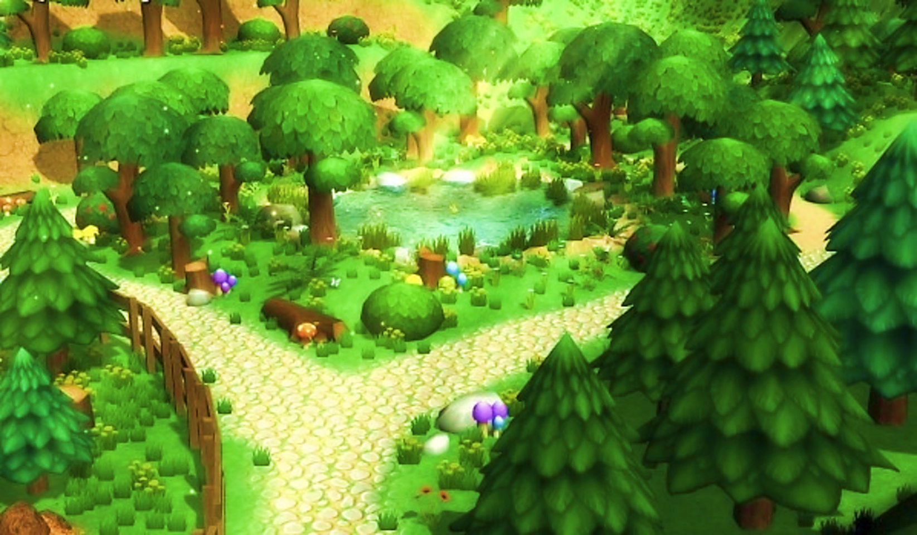


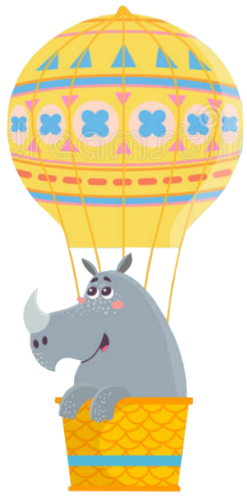

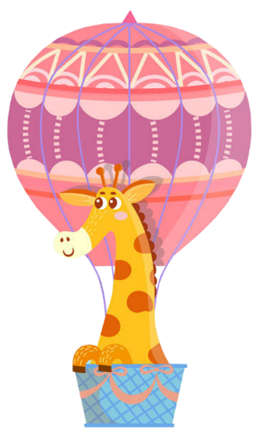



BAY LÊN NÀO

Slide 4

Con giúp các con vật thực hiện ước mơ bay lên bầu trời cao bằng cách đọc đúng tất cả các âm, tiếng, từ, câu sau.

Slide 5
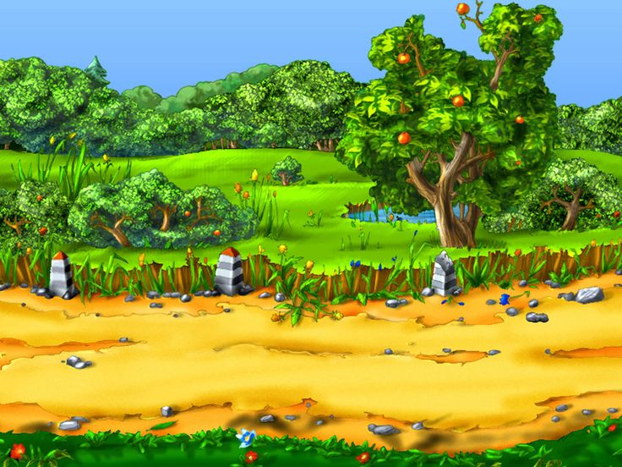
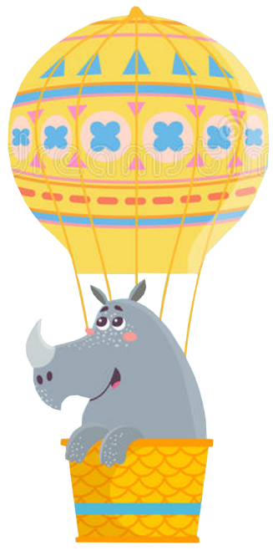

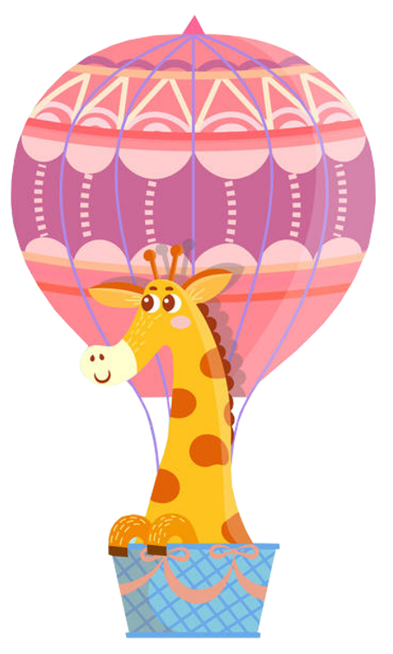
cộ
búp bê
um
cúp
chùm nho
chum
up

Slide 6
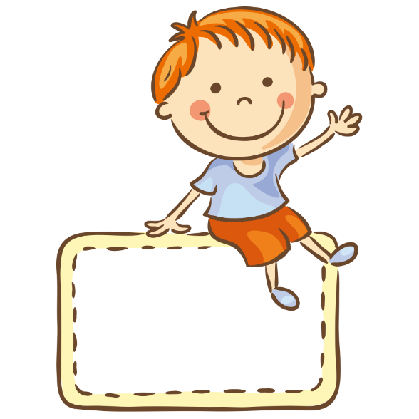
Bài 53: uôm
uôm
uôm

Slide 7


1. Làm quen
buồm

Slide 8

uôm
uô
m
u - ô - mờ - uôm

Slide 9
1. Làm quen
buồm
b
uồm

Slide 10
buồm
bờ - uôm - buôm - huyền - buồm

Slide 11



Slide 12
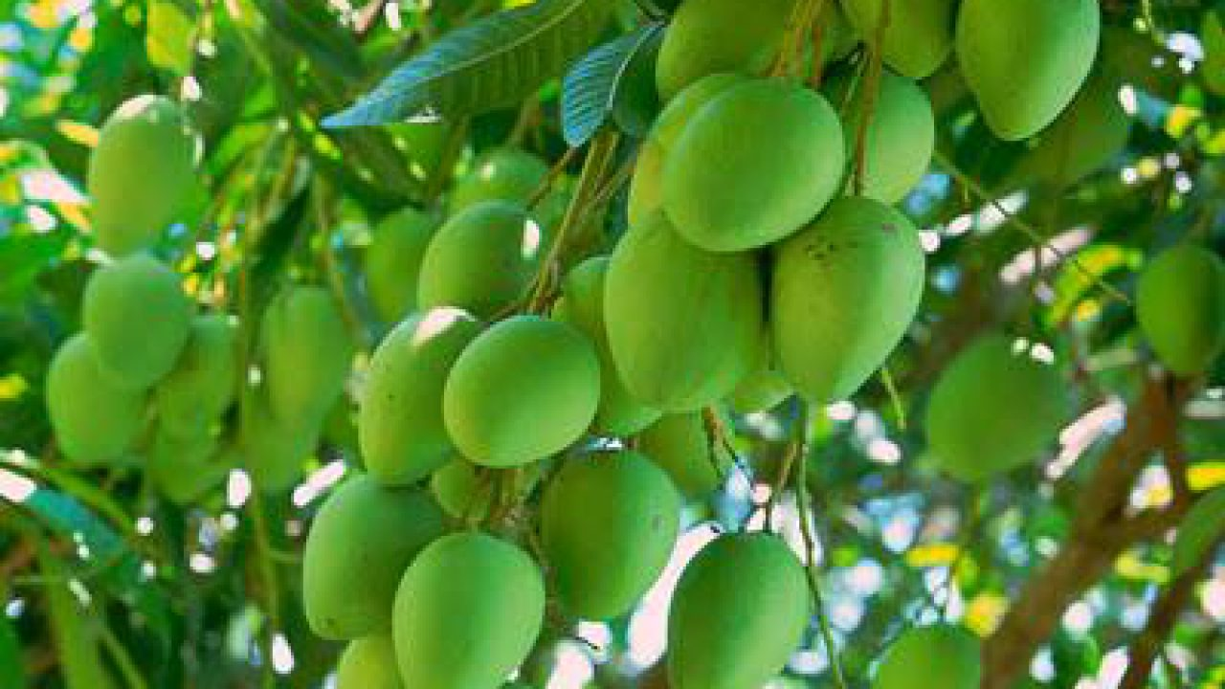
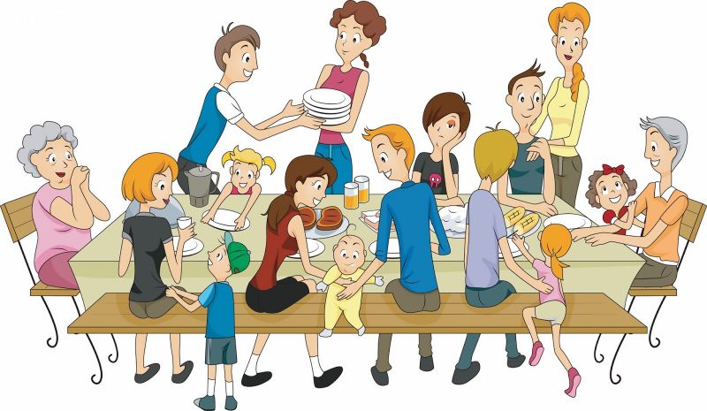

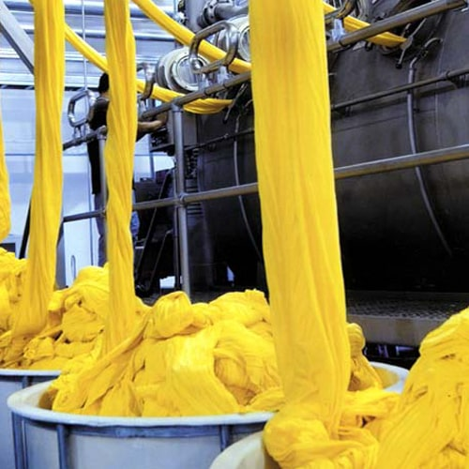
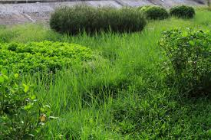
2. Tiếng nào có vần uôm? Tiếng nào có vần um?
2. sum họp
1. quả muỗm
3. um tùm
4. nhuộm

Slide 13


uôm
sum họp
quả muỗm
um
nhuộm
um tùm

Slide 14



Tập đọc

Slide 15


3. Tập đọc

Slide 16
2. Tập đọc
Phố Thợ Nhuộm
Ở Thủ đô có phố Thợ Nhuộm. Bà em kể, xưa kia, phố có nghề nhuộm. Phố tấp nập và đẹp lắm. Bà hứa đưa em đi thăm phố. Bà sẽ kể cho em nghe thêm về nghề nhuộm.

Slide 17
phố Thợ Nhuộm
tấp nập
nghề nhuộm

Slide 18
2. Tập đọc
Phố Thợ Nhuộm
Ở Thủ đô có phố Thợ Nhuộm. Bà em kể, xưa kia, phố có nghề nhuộm. Phố tấp nập và đẹp lắm. Bà hứa đưa em đi thăm phố. Bà sẽ kể cho em nghe thêm về nghề nhuộm.
1
2
3
4
5

Slide 19
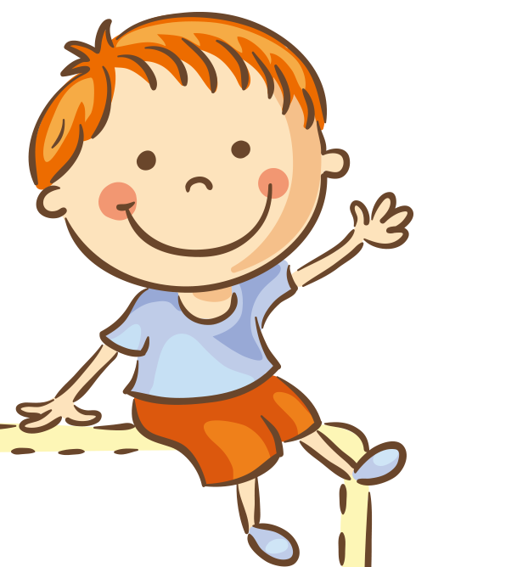
Con hãy ghép cho đúng
a) Ở Thủ đô
1) tấp nập và đẹp lắm.
b) Phố
2) Có phố Thợ Nhuộm.

Slide 20

Tập
viết

Slide 21
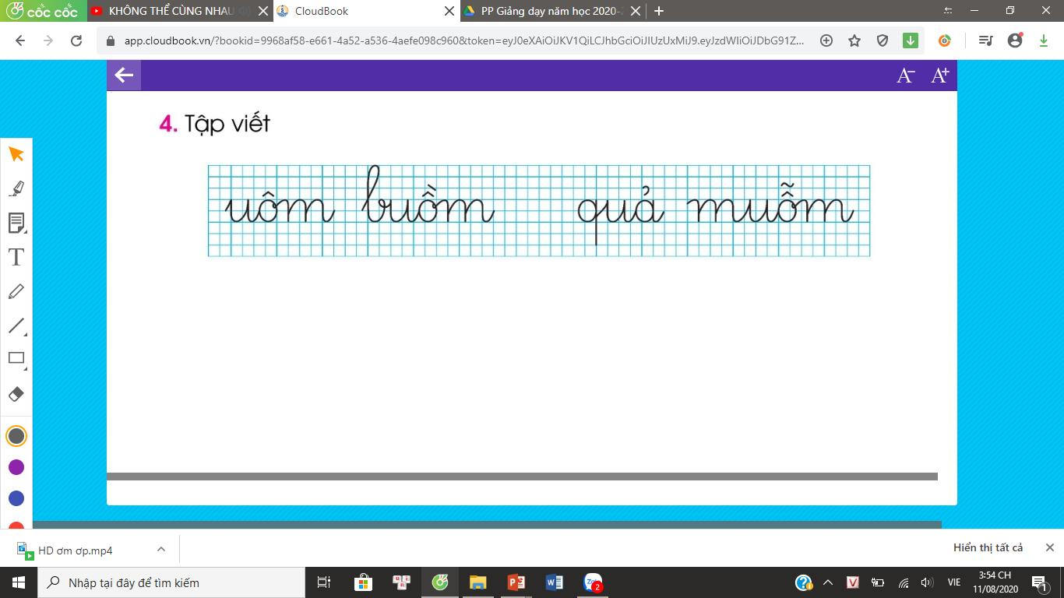

4. Tập viết

Slide 22
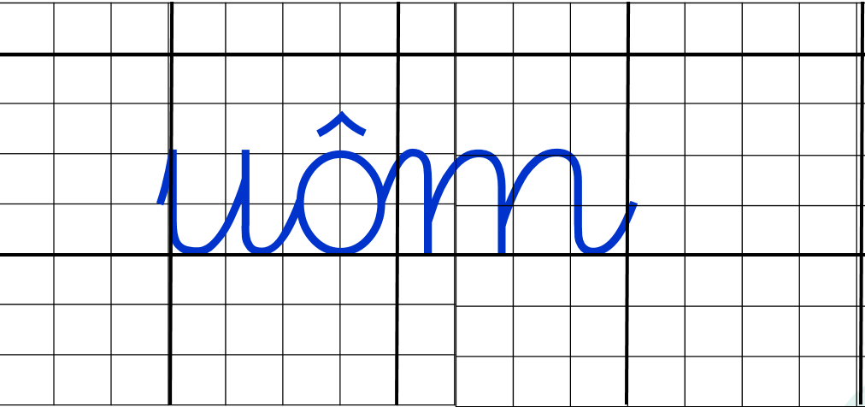

Slide 23
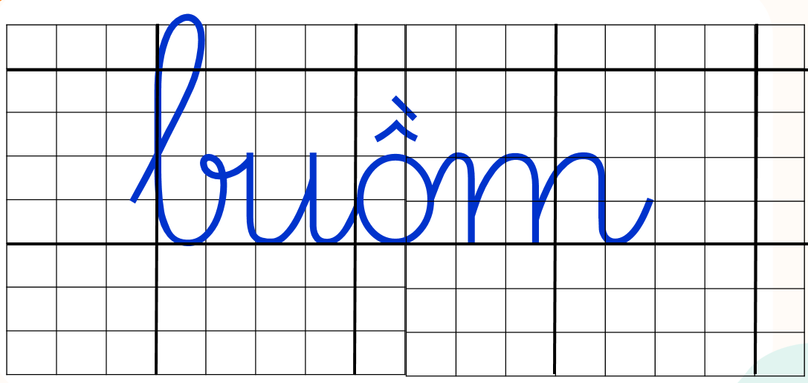

Slide 24
